Slide 1
সবাইকে শুভেচ্ছা

Slide 2
পরিচিতি
পাঠ-পরিচিতি
শিক্ষক-পরিচিতি
শ্রেণি : নবম
বিষয় : বাংলা প্রথম পত্র,
সময় : ৪৫ মিনিট
তারিখ : 6-8-২০২০ ইং
নিমাই চন্দ্র মন্ডল,
সহকারী শিক্ষক,
পলাশী মাধ্যমিক বিদ্যালয়,
রোহিতা,মনিরামপুর,যশোর।

Slide 3
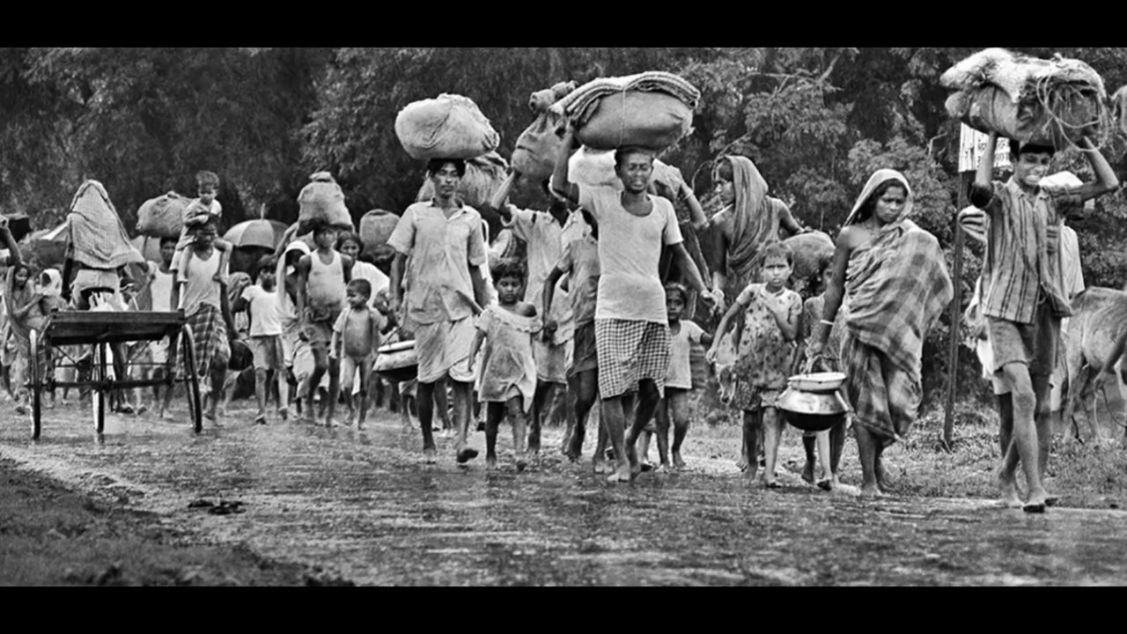
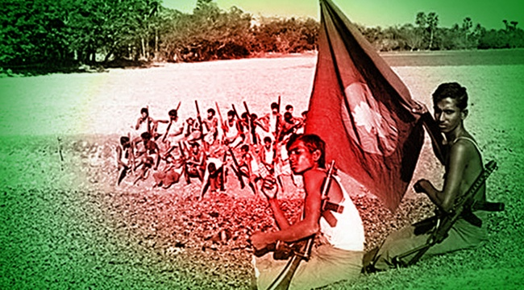
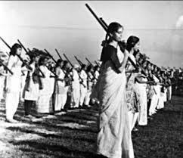

Slide 4
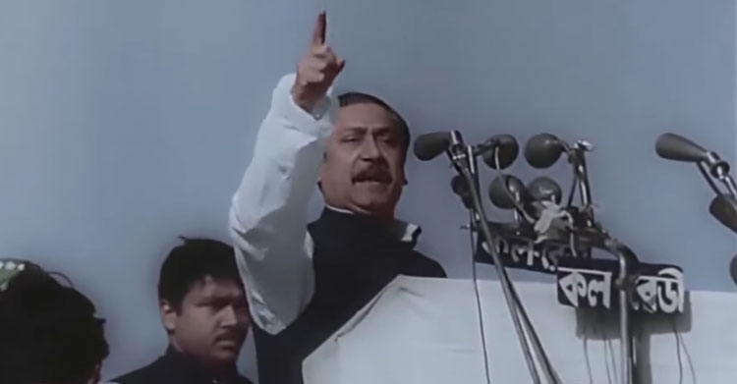
বাংলাদেশের স্থপতি জাতির পিতা বঙ্গবন্ধু শেখ মুজিবুর রহমান

Slide 5
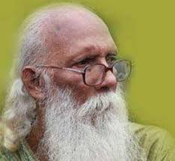
আজকের পাঠ
“স্বাধীনতা, এ শব্দটি কীভাবে আমাদের হলো”
নির্মলেন্দু গুন
পাঠ্যাংশ :একটি কবিতা---- মার্চের বিরুদ্ধে মার্চ--।

Slide 6
শিখনফল
এই পাঠ শেষে শিক্ষার্থীরা--------
১, কবি পরিচিতি বলতে ও লিখতে পারবে।
২, নতুন শব্দের অর্থ বলতে ও লিখতে পারবে।
৩, ৭ই মার্চের ভাষণের গুরুত্ব ব্যাখ্যা করতে পারবে।

Slide 7
কবি-পরিচিতি
নির্মলেন্দু গুন
জন্ম : ১৯৪৫ সালে নেত্রকোনা জেলার কাশবন গ্রামে জন্মগ্রহণ করেন।
পিতা-মাতা : পিতার নাম – সুখেন্দু প্রকাশ গুণ ও মাতার নাম – বীণাপাণি গুণ।
শিক্ষাজীবন : ১৯৬২ সালে মাধ্যমিক, ১৯৬৪ সালে উচ্চ মাধ্যমিক এবং ১৯৬৯ সালে ঢাকা বিশ্ববিদ্যালয় থেকে স্নাতক পাস করেন।
পেশা : সাংবাদিকতা।
সাহিত্যিক পরিচয় : প্রতিবাদী চেতনা, সমকালীন সামাজিক- রাজনৈতিক জীবনের ছবি যেমন প্রখর তেমনি তিনি কবিতা নির্মাণে শিল্প- সৌন্দর্যের প্রতিও সজাগ।
পুরস্কার ও সম্মাননা : একুশে পদক, জাতীয় কবিতা পরিষদ পুরস্কারসহ অসংখ্যা পুরস্কার।
উল্লেখযোগ্য রচনা : কাব্যগ্রন্থ : প্রমাংশুর রক্ত চাই, চাষাভুষার কাব্য, ছোটগল্প : আপন দলের মানুষ। ছোটদের উপন্যাস : কালোমেঘের ভেলা, বাবা যখন ছোট ছিলেন।

Slide 8
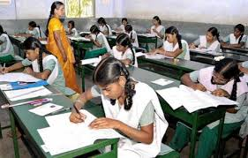
একক কাজ
উপরের ছবি দেখে পাঁচটি বাক্য তৈরী কর।

Slide 9
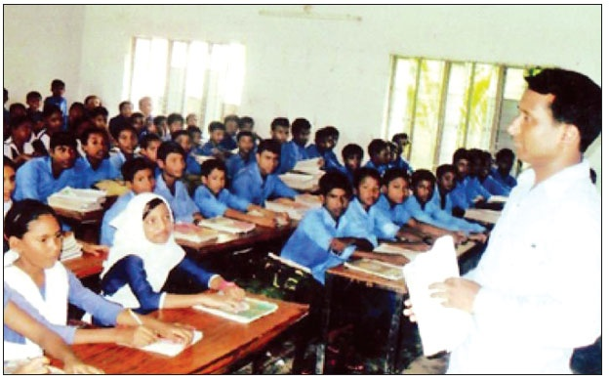
স্বাধীনতা, এ শব্দটি কীভাবে আমাদের হলো
নির্মলেন্দু গূণ
একটি কবিতা লেখা হবে তার জন্য অপেক্ষার উত্তেজনা নিয়ে
লক্ষ লক্ষ উন্মত্ত অধীর ব্যাকুল বিদ্রোহী শ্রোতা বসে আছে
ভোর থেকে জন সমুদ্রের উদ্যান সৈকতেঃ ‘ কখন আসবে কবি?’
এই শিশু পার্ক সেদিন ছিল না,
এই বৃক্ষে ফুলে শোভিত উদ্যান সেদিন ছিল না,
এই তন্দ্রাচ্ছন্ন বিবর্ণ বিকেল সেদিন ছিল না।
আদর্শ পাঠ

Slide 10
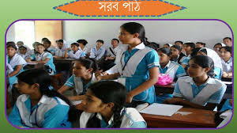
তা হলে কেমন ছিল শিশু পার্কে, বেঞ্চে, বৃক্ষে, ফুলের বাগানে
ঢেকে দেয়া এই ঢাকার হৃদয় মাঠখানি?
জানি, সেদিনের সব স্মৃতি মুছে দিতে হয়েছে উদ্যত
কালো হাত । তাই দেখি কবিহীন এই বিমুখ প্রান্তরে আজ
কবির বিরুদ্ধে কবি,
মাঠের বিরুদ্ধে মাঠ ,
বিকেলের বিরুদ্ধে বিকেল,
উদ্যানের বিরুদ্ধে উদ্যান ,
মার্চের বিরুদ্ধে মার্চ...।

Slide 11
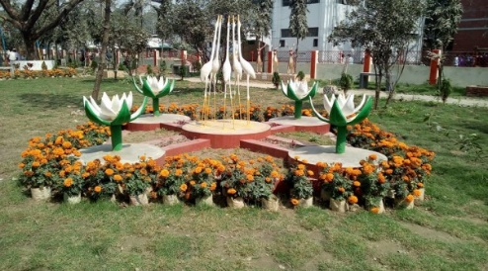
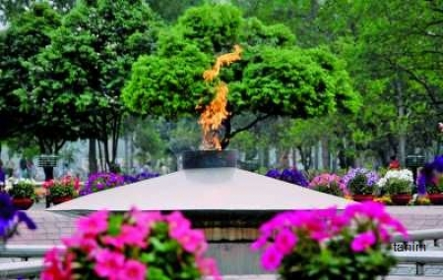
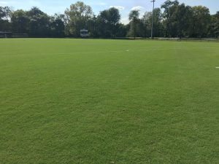
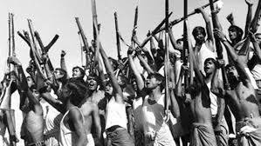
নতুন শব্দের অর্থ
১, ‘শোভিত’
১, সজ্জিত।
২, ‘উদ্যান’
২, বাগান।
৩, ‘প্রান্তরে ’
৩, বিস্তুত ভুমি।
৪, ‘উদ্যত ’
৪, প্রবৃত্ত, প্রস্তুত ।

Slide 12
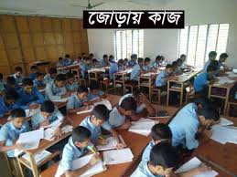
জোড়ায় কাজ
শব্দের অর্থ লেখ =২মিঃ
১, ‘উন্মত্ত’=
২, ‘শোভিত’=
উত্তর= ১, ক্ষিপ্ত। ২, সজ্জিত ।

Slide 13
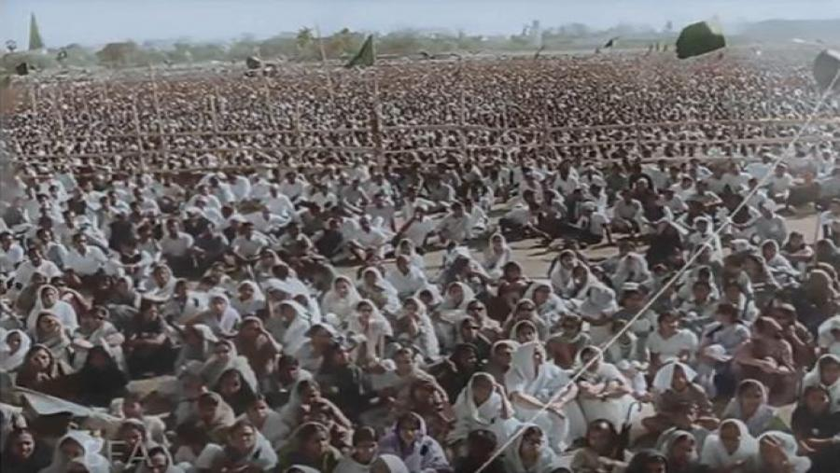
পাঠ- বিশ্লেষণ
একটি কবিতা লেখা হবে তার জন্য অপেক্ষার উত্তেজনা নিয়ে
লক্ষ লক্ষ উন্মত্ত অধীর ব্যাকুল বিদ্রোহী শ্রোতা বসে আছে

Slide 14
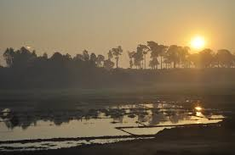
পাঠ- বিশ্লেষণ
পাঠ- বিশ্লেষণ
ভোর থেকে জন সমুদ্রের উদ্যান সৈকতেঃ ‘ কখন আসবে কবি?’

Slide 15
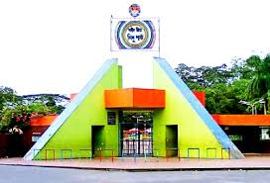
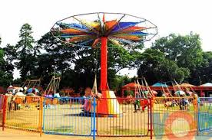
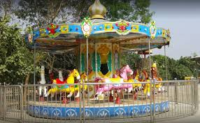
পাঠ- বিশ্লেষণ
এই শিশু পার্ক সেদিন ছিল না,

Slide 16
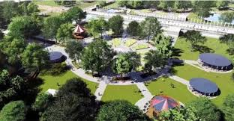
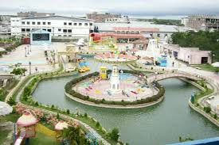
পাঠ- বিশ্লেষণ
এই বৃক্ষে ফুলে শোভিত উদ্যান সেদিন ছিল না,
এই তন্দ্রাচ্ছন্ন বিবর্ণ বিকেল সেদিন ছিল না।

Slide 17
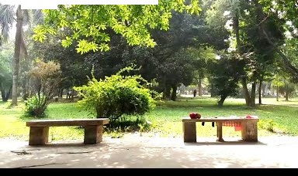
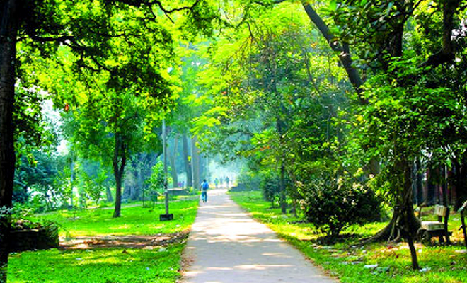
পাঠ- বিশ্লেষণ
তা হলে কেমন ছিল শিশু পার্কে, বেঞ্চে, বৃক্ষে, ফুলের বাগানে
ঢেকে দেয়া এই ঢাকার হৃদয় মাঠখানি?

Slide 18
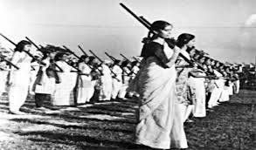
পাঠ- বিশ্লেষণ
জানি, সেদিনের সব স্মৃতি মুছে দিতে হয়েছে উদ্যত
কালো হাত । তাই দেখি কবিহীন এই বিমুখ প্রান্তরে আজ

Slide 19
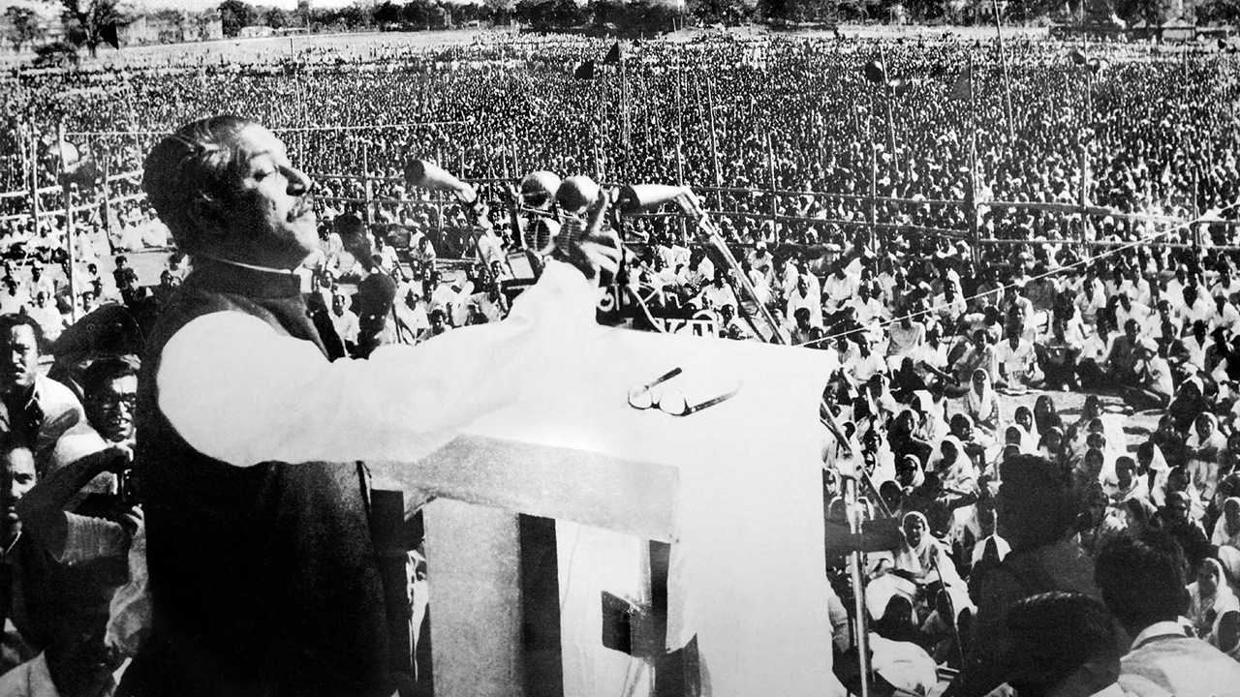
পাঠ- বিশ্লেষণ
কবির বিরুদ্ধে কবি,
মাঠের বিরুদ্ধে মাঠ ,

Slide 20
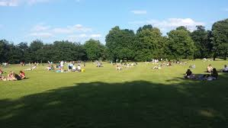
পাঠ- বিশ্লেষণ
বিকেলের বিরুদ্ধে বিকেল,
উদ্যানের বিরুদ্ধে উদ্যান ,

Slide 21
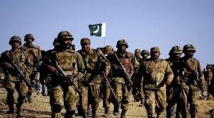
পাঠ- বিশ্লেষণ
মার্চের বিরুদ্ধে মার্চ...।

Slide 22
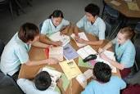
দলীয় কাজ
অনুধাবনমূলক প্রশ্ন
১,গোলাপ দল
২, শাপলা দল
প্রশ্ন : ‘ঢেকে দেয়া এই ঢাকার হৃদয় মাঠখানি’ বলতে কী বোঝানো হয়েছে ?
প্রশ্ন : ‘মার্চের বিরুদ্ধে মার্চ’ বলতে কবি কী বুঝিয়েছেন ?

Slide 23
মূল্যায়ণ
১, কবি নির্মলেন্দু গুণর পিতার নাম কী ?
১, সুখেন্দু প্রকাশ গুণ চৌধূরী।
২, ‘শোভিত’ শব্দটির অর্থ কী ?
২, সজ্জিত,উদ্যান ।
৩, রেসকোর্স ময়দানের বর্তমান নাম কী ?
৩, সোহরাওয়াদী উদ্যান ।
৪, কবিরুপে কল্পনা করা হয়েছে কাকে ?
৪, বঙ্গবন্ধু শেখ মুজিবুর রহমান কে।

Slide 24
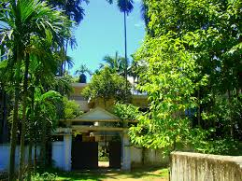
বাড়ির কাজ
১, ‘কবির বিরুদ্ধে কবি’ বলতে কী বোঝানো হয়েছে ?

Slide 25
সবাইকে ধন্যবাদ

